Slide 1

循环结构综合练习
第七章
第一学年（第二学期）

Slide 2


预习检查
集中测试
简述if语句和switch语句的特点
简述while、do-while语句的特点
什么时候选用for循环结构？
for循环结构的基本语法和执行顺序是什么?
跳转语句有哪几种形式？简述每种形式的特点
Notes:
教学指导：
正式授课前进行统一测试。测试内容为上次课布置的预习测试题。本教学环节目的是强化学生进行预习的意识，测试结果记录学生学习成绩

Slide 3


回顾与作业点评
提问
请手写代码实现计算1~100之间的和，要求分别使用while循环、do-while循环和for循环三种形式实现
while循环、do-while循环和for循环的区别是什么？
点评作业的提交情况和共性问题
作业点评
Notes:
教学指导：
回顾：上次课的教学内容和学员已学过的相关技术内容
作业点评：点评作业的提交情况和共性问题，目的是给学员作业反馈以促进学员完成作业的积极性

Slide 4
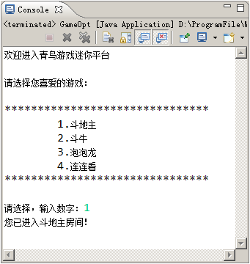
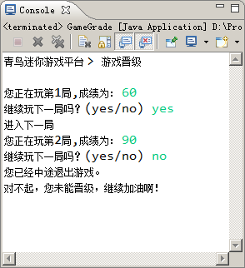
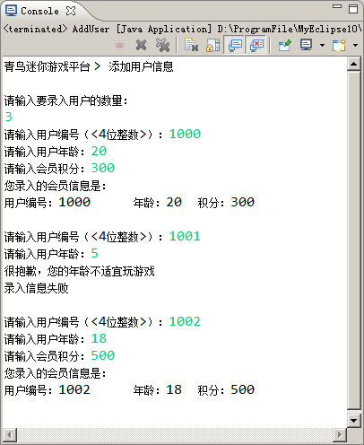
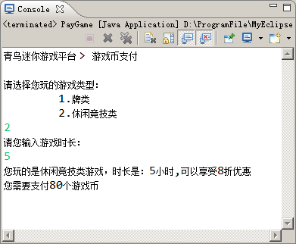
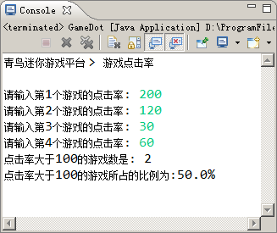
本章任务
青鸟迷你游戏平台开发
选择游戏
玩游戏并晋级
玩游戏并支付游戏币
统计游戏点击率
添加用户信息

Slide 5


本章目标
会使用选择结构和循环结构解决复杂问题

Slide 6



学生操作—选择游戏
练习
需求说明
用户进入游戏平台后，可以选择喜爱的游戏
提示
使用switch选择结构

Slide 7
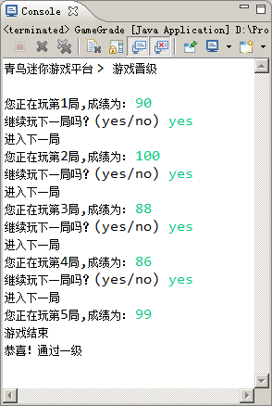
学生操作—玩游戏并晋级
练习
需求说明
用户玩游戏，每次玩5局
不足5局则不能晋级
在5局游戏中，如果80%达
到80分以上，为一级，如果
60%达到80分以上为二级，
否则不能晋级
提示
使用循环实现玩5局游戏，使用break语句实现中途退出游戏
使用多重if，根据游戏得分判断是否晋级

Slide 8
共性问题集中讲解
常见问题及解决办法
代码规范问题
调试技巧
共性问题集中讲解
Notes:
教学指导：
xxxxxxx

Slide 9
学生操作—玩游戏并支付游戏币
练习
需求说明
根据游戏类型和游戏时长计算应支付的游戏币
假设：1元购买1个游戏币
游戏类型分为两大类
牌类和休闲竞技类
游戏的收费标准
牌类：10元/小时
休闲竞技类：20元/小时
游戏的收费规则
游戏时间超过10小时，可以打5折
10小时及以下，打8折

Slide 10
学生操作—统计游戏点击率
练习
需求说明
录入游戏的点击率，统计点击率超过100的游戏所占的比例
提示
使用if结构、continue语句统计点击率100以上的游戏数量

Slide 11
学生操作—添加用户信息
练习
需求说明
为了维护用户信息，需要将其信息录入系统中
用户的信息包括：用户编号、年龄、积分
要求年龄10岁以上

Slide 12
共性问题集中讲解
常见问题及解决办法
代码规范问题
调试技巧
共性问题集中讲解
Notes:
教学指导：
xxxxxxx

Slide 13
本章总结
顺序结构：是一种线性、有序的结构
选择结构：是根据条件成立与否选择程序执行的路径
循环结构：是在一定条件下反复执行一个或几个语句
跳转语句：是改变程序执行路径的语句
程序逻辑结构
if
if-else
多重if
嵌套if
if 语句
switch 语句
while 语句
do-while 语句
for语句
break语句
continue 语句
Notes:
教学指导；
总结部分主要达到以下几个目的：
1、回顾内容。注意与与本章任务和目标不一样。本章任务和目标是是强调内容概貌，学到技术，告知要学习什么；总结时，要格外强调观点，把每一个知识点的观点结论都尽量突出出来。
2、整理逻辑。还应该把观点之间的逻辑联系梳理出来。从而使知识系统化、逻辑化。要帮助学员整清逻辑是总结的一大任务。

Slide 14
本章作业
课后作业
教员备课时根据班级情况在此添加内容，应区分必做、选做内容，以满足不同层次学员的需求
预习作业
预习下一章学生用书，完成预习测试
通常什么情况下使用数组？
如何定义一个int数组？
怎样引用一个数组中的元素？
如何为数组元素赋值？
如何获得数组中指定位置的元素值？
Notes:
教学指导：
预习作业测试题用于下次上课前进行全班同学集中测试。因此教员要在本次课布置下去。布置预习测试题的目的是要求学员进行预习，保障下次学员学习质量。
不少于4道题，其中至少包含一道简述题，主要了解学员对重要知识点的理解程度

Slide 15



海量学习资源等你来拿！

